Slide 1
SRMS 사용자 매뉴얼
현업 전산담당 (BIZ_IT)
시스템 유지보수 요청 관리 시스템
2026-11-12 기준 · 화면은 데모 데이터
원본: docs/사용자매뉴얼.md (이 PPT 는 tools/make_manual_ppt.py 로 생성)
Notes:
롤별 사용자 매뉴얼. 한 사람이 여러 롤을 가지면 해당 롤의 자료를 모두 보세요.

Slide 2
이 자료의 구성과 역할 소개
시작
현업 전산담당(BIZ_IT) — 현업 부서에 소속된 IT 담당자입니다. 현업 사용자 권한에 더해 주관부서 요청 조회, 승인 단계 처리, 리포트(주관부서 서비스)를 합니다.
요청 등록·보완·검수·일정 회신 등 현업 사용자의 기능은 "현업 사용자" 자료를 함께 보세요.
구성: 공통 3장 → 홈(주관부서 현황) → 주관부서 요청 → 승인 처리 → 승인·반려 규칙 → 리포트 → 자주 묻는 질문
반드시 소속 부서가 지정되어 있어야 합니다(없으면 주관부서 현황이 나오지 않으니 관리자에게 요청).
SRMS 사용자 매뉴얼 · 현업 전산담당 · 2026-11-12 기준 · 화면은 데모 데이터
2
Notes:
사용자매뉴얼 §3

Slide 3
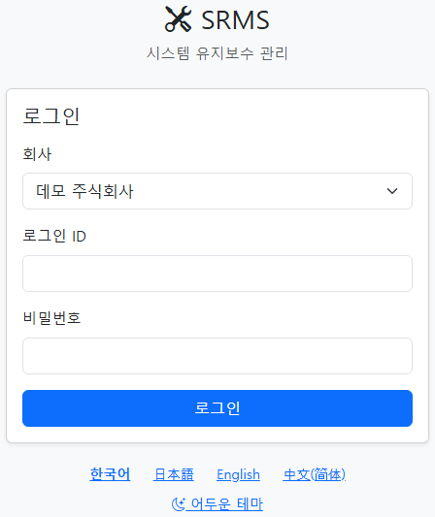
공통 ① 로그인과 기본 화면
공통
접속 주소를 열고 회사 · 로그인 ID · 비밀번호를 입력해 로그인합니다.
단일 회사 서버에서는 회사 선택이 없고, 사내 SSO 가 연결된 서버에는 사내 SSO 로그인 버튼이 있습니다.
비밀번호를 5회 틀리면 15분간 잠깁니다. 잠시 뒤 다시 시도하거나 관리자에게 재설정을 요청하세요(재설정하면 바로 로그인 가능).
30분(기본) 동안 사용하지 않으면 자동 로그아웃됩니다. 다시 로그인하세요.
오른쪽 위: 어두운/밝은 테마, 언어(한국어·日本語·English·中文), 내 이름 메뉴(내 정보·로그아웃). 테마는 계정에 저장됩니다.
비밀번호 정책: 8자 이상, 영문+숫자 포함, 로그인 ID 와 같으면 안 됩니다.
로그인 화면
내 화면의 상단 메뉴 (홈 · 요청 등록 · 요청 목록 · 처리함 · 리포트) — 권한에 따라 메뉴가 다르게 보입니다
사람이 입력한 제목·본문·의견은 언어를 바꿔도 번역되지 않고 그대로 보입니다. 메일은 내가 선택한 언어로 옵니다.
SRMS 사용자 매뉴얼 · 현업 전산담당 · 2026-11-12 기준 · 화면은 데모 데이터
3
Notes:
사용자매뉴얼 §1.1~1.3

Slide 4
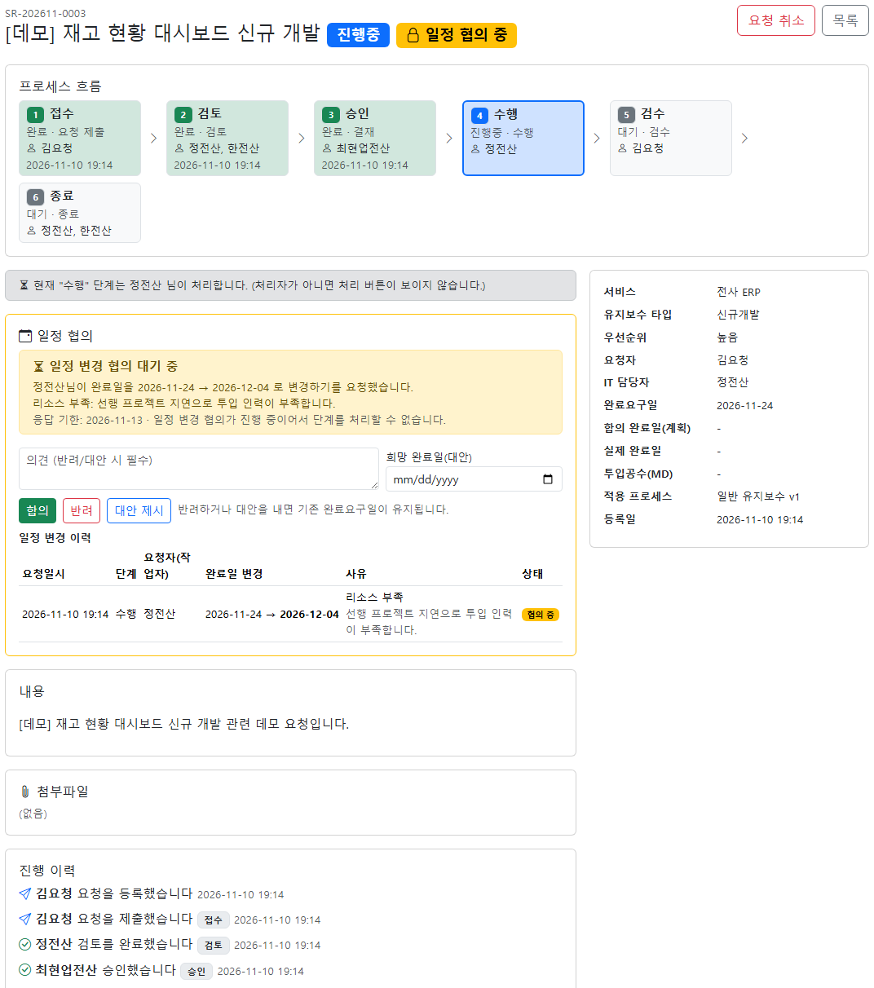
공통 ② 요청의 상태와 상세 화면
공통
상태 · 배지 | 의미
임시저장 | 작성 중(제출 전), 요청자만 볼 수 있음
진행중 | 제출되어 프로세스 단계를 따라 처리 중
보완요청 | 반려됨 → 요청자가 고쳐 다시 제출
완료 / 취소 | 마지막 단계까지 끝남 / 요청자가 취소
지연 | 완료요구일을 넘긴 진행 건
일정 협의 중 | 협의가 끝날 때까지 단계 처리 중단
작업일지 · 분할 | 전산팀이 사후 기록한 건 · SR 분할로 나뉼 건
1
2
4
3
① 프로세스 흐름: 단계·처리자·기한 (초록=완료, 파랑=진행중)
② 처리 안내: 내가 처리자가 아니면 "○○ 님이 처리합니다" 안내만 표시
③ 일정 협의 · ④ 요약(완료요구일, 합의 완료일(계획))
⑤ 내용·첨부 · ⑥ 진행 이력(결재·반려·일정 변경·댓글)
요청의 프로세스는 제출 시점의 버전으로 고정됩니다.
5
6
SRMS 사용자 매뉴얼 · 현업 전산담당 · 2026-11-12 기준 · 화면은 데모 데이터
4
Notes:
사용자매뉴얼 §1.4~1.5

Slide 5
공통 ③ 메일 알림 규칙
공통
상황 | 메일을 받는 사람
내 차례가 된 단계(제출, 이전 단계 승인) | 해당 단계의 처리자
반려 또는 보완요청 | 다시 처리해야 하는 사람(이전 단계 처리자 또는 요청자)
일정 변경 요청 | 요청자(합의 여부 회신)
일정 변경 반려/대안 제시 | 요청한 작업자
SR 분할 | 요청자(분할 안내), 새 SR 현재 단계 처리자
기한 임박/초과 | 아직 처리하지 않은 현재 단계 처리자
참조자가 설정된 단계 | 참조자(관리자가 설정한 경우, 처리 버튼 없는 안내 메일)
메일은 내가 무언가를 해야 할 때만 옵니다. 진행 결과가 궁금하면 화면(홈, 요청 상세)에서 확인하세요.
내가 직접 한 처리, 일정 변경 합의, 작업일지 등록에는 메일이 가지 않습니다.
기한 독촉은 단계의 표준 기한이 다가오거나(기본 1영업일 전) 지난 단계에 대해 주기 작업이 보내며, 같은 건은 중복 발송하지 않고 일정 협의 중인 요청은 제외합니다.
SRMS 사용자 매뉴얼 · 현업 전산담당 · 2026-11-12 기준 · 화면은 데모 데이터
5
Notes:
사용자매뉴얼 §1.6

Slide 6
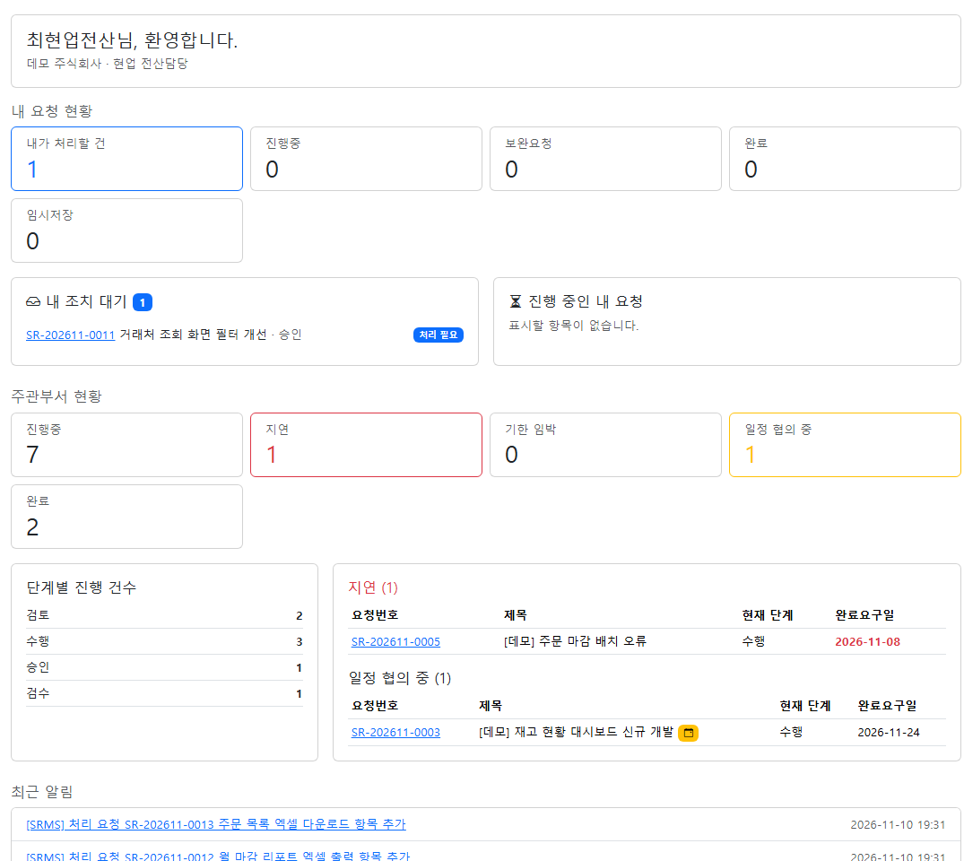
홈 — 주관부서 현황
홈
현업 사용자 화면에 주관부서 현황이 추가됩니다(내 부서가 주관하는 서비스의 요청만).
단계별 진행 건수, 지연, 기한 임박(유효 완료일이 오늘부터 3일 이내), 일정 협의 중, 신규 접수
내 조치 대기에는 내가 승인해야 할 건이 「처리 필요」로 표시됩니다.
전산팀 전체 현황(칸반·담당자별 부하)은 보이지 않습니다.
SRMS 사용자 매뉴얼 · 현업 전산담당 · 2026-11-12 기준 · 화면은 데모 데이터
6
Notes:
사용자매뉴얼 §3.1

Slide 7
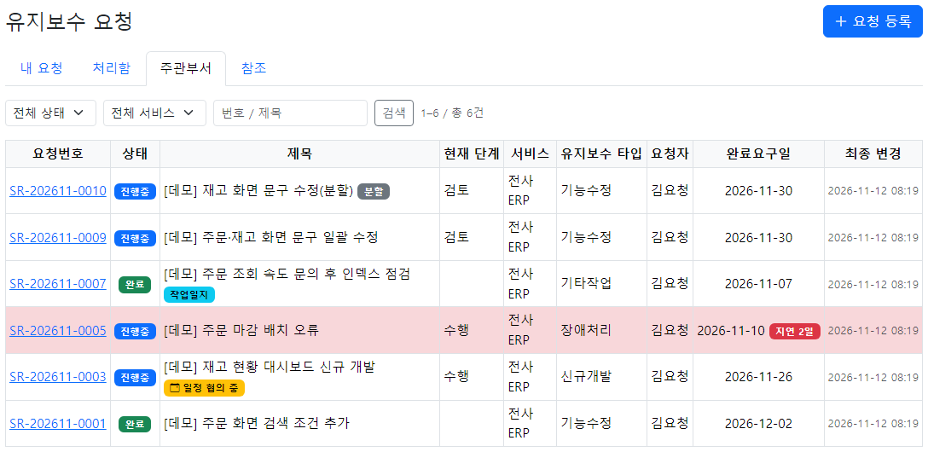
요청 목록과 처리함
요청 목록
「요청 목록」에 「내 요청」과 함께 처리함 · 주관부서 · 참조 탭이 있습니다.
주관부서 탭 = 내 부서가 주관하는 서비스의 요청 전체(예: ERP 담당이면 ERP 요청만). 다른 부서 서비스 요청은 열 수 없습니다.
주관부서 탭에는 내 부서 서비스의 작업일지도 「작업일지」 배지로 보입니다(작업일지 메뉴·등록 화면은 없음).
상단 처리함에는 내가 지금 처리해야 하는 요청이 모입니다.
SRMS 사용자 매뉴얼 · 현업 전산담당 · 2026-11-12 기준 · 화면은 데모 데이터
7
Notes:
사용자매뉴얼 §3.2

Slide 8
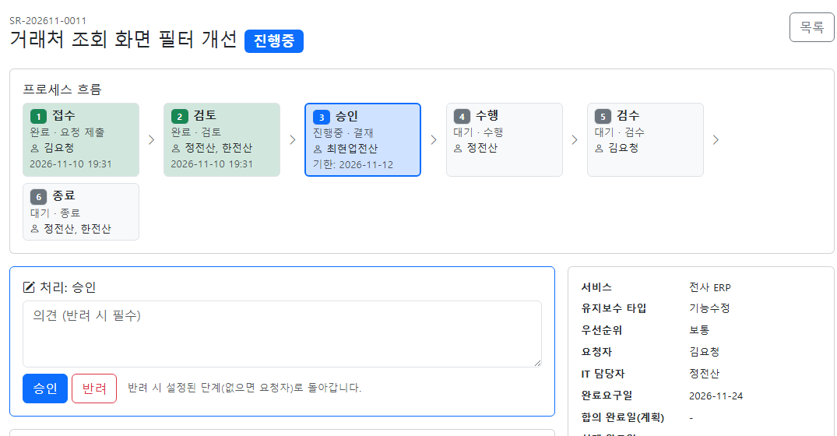
승인 단계 처리
승인
기본 프로세스의 승인(긴급 프로세스는 사후합의)은 해당 서비스에 지정된 현업 IT 담당자가 처리합니다(지정이 없으면 주관부서의 현업 전산담당 전원). 전산팀 검토가 끝나면 내 차례가 되고 메일이 옵니다.
처리함에서 요청을 열어 범위·투입시간·일정이 현업 요구와 맞는지 확인합니다.
의견을 적고 「승인」 → 수행 단계(서비스 전산 담당자)로 이동
문제가 있으면 의견(필수)을 적고 「반려」 → 정해진 이전 단계(기본: 검토)로 돌아감
SRMS 사용자 매뉴얼 · 현업 전산담당 · 2026-11-12 기준 · 화면은 데모 데이터
8
Notes:
사용자매뉴얼 §3.3

Slide 9
승인·반려 규칙
승인
항목 | 내용
승인 | 다음 단계(수행)로 진행, 서비스 전산 담당자에게 처리 요청 메일
반려 | 의견(사유) 필수. 이전 단계(기본 검토)로 돌아가고 검토 담당(전산팀)에게 알림 메일
처리 방식 | 단계 설정에 따라 「1명 처리 시 완료」 또는 「전원 처리 시 완료」
재처리 | 한 번 처리하면 같은 회차에서 다시 처리할 수 없습니다
전산팀 사용자 | 승인 버튼이 보이지 않습니다(승인은 서비스의 현업 IT 담당자 또는 주관부서 현업 전산담당만)
다른 부서 서비스 | 열람·처리 불가(주소를 직접 열면 404)
일정 협의 | 일정 변경 합의/반려/대안은 요청자 본인만 할 수 있어 내 화면에는 버튼이 없습니다
SRMS 사용자 매뉴얼 · 현업 전산담당 · 2026-11-12 기준 · 화면은 데모 데이터
9
Notes:
사용자매뉴얼 §3.3

Slide 10
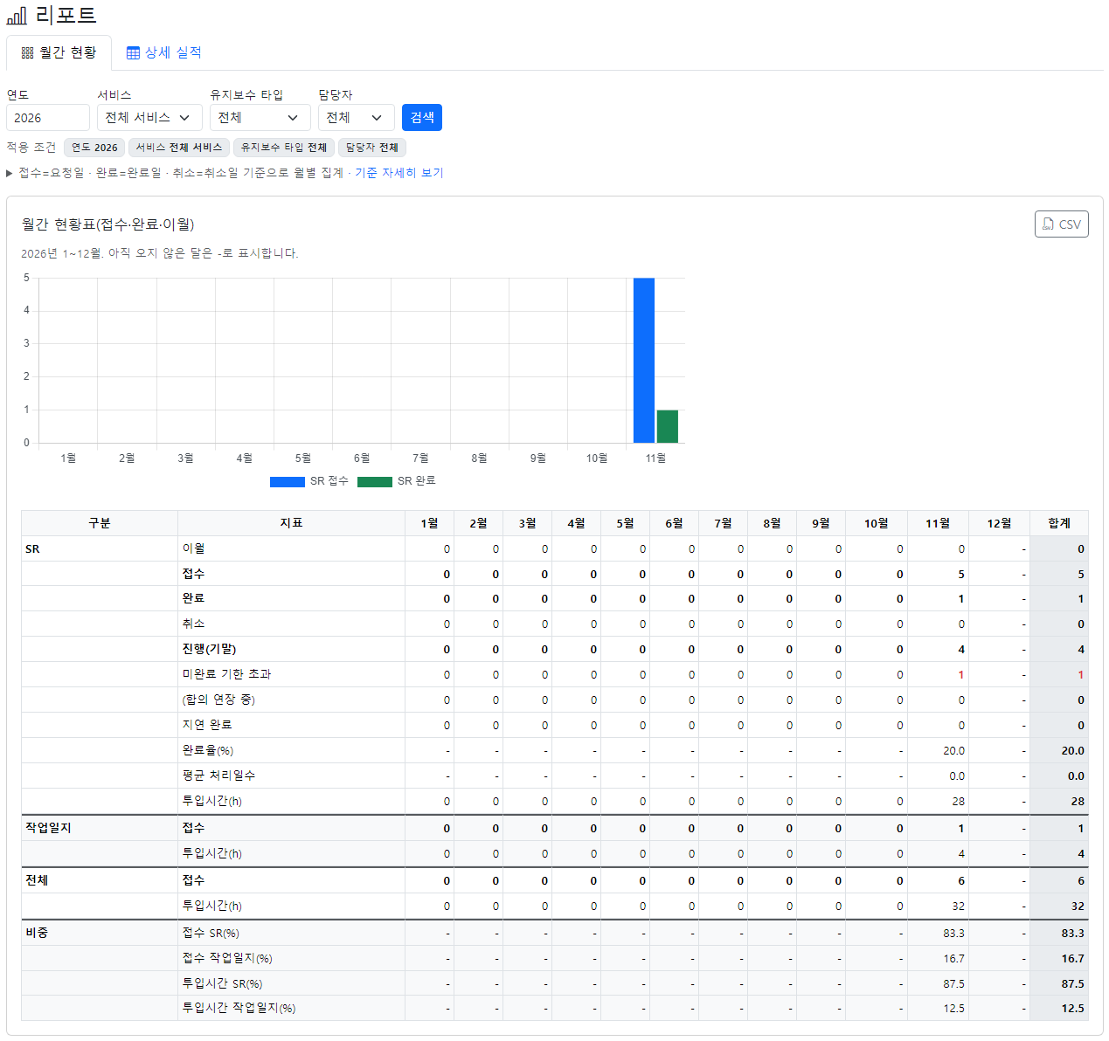
리포트 (주관부서 서비스)
리포트
「리포트」에서 주관부서 서비스의 실적만 볼 수 있습니다(다른 부서 서비스는 집계되지 않음).
필터: 시작일·종료일·추이 표 단위(월/분기/연)·서비스·타입·담당자. 기준은 요청일(최초 제출일)이며 임시저장·취소 건은 제외합니다.
위쪽 탭: 「월간 현황」(연도 × 1~12월)과 「상세 실적」(아래 표·차트). 적용 조건이 입력칸 아래에 요약됩니다
표·차트: 서비스별/담당자별/타입별 실적, 교차 집계, 일정 준수/지연, 일정 변경 사유, 단계별 체류시간, 기간별 추이
각 표의 「CSV」 내려받기 → 엑셀에서 바로 열립니다(UTF-8).
SRMS 사용자 매뉴얼 · 현업 전산담당 · 2026-11-12 기준 · 화면은 데모 데이터
10
Notes:
사용자매뉴얼 §3.4, §4.5

Slide 11
자주 묻는 질문
마무리
질문 | 답
홈에 주관부서 현황이 나오지 않습니다 | 내 소속 부서가 지정되어 있지 않습니다 → 관리자에게 부서 지정 요청
승인할 요청이 처리함에 없습니다 | 전산팀 검토가 끝나야 승인 단계가 됩니다. 요청이 내 부서 서비스인지도 확인하세요
승인했는데 수행자가 처리하지 않습니다 | 수행은 서비스에 지정된 전산 담당자(또는 요청별 지정자)만 처리합니다 → 전산팀에 문의
다른 부서 요청을 보고 싶습니다 | 권한 범위 밖입니다. 리포트·목록 모두 내 주관부서 서비스만 보입니다
메일이 오지 않습니다 | 내가 직접 한 처리는 메일이 없습니다. 「내 정보」의 이메일과 스팸함을 확인하세요
SRMS 사용자 매뉴얼 · 현업 전산담당 · 2026-11-12 기준 · 화면은 데모 데이터
11
Notes:
사용자매뉴얼 §6

